Slide 1
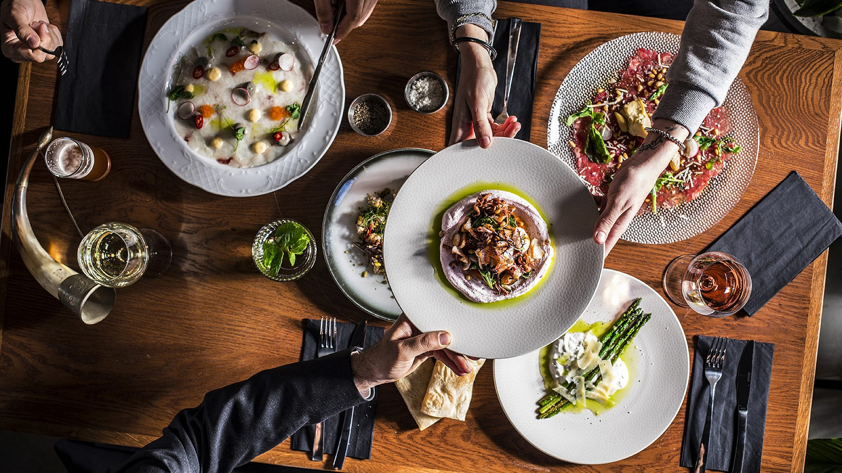
Restaurant Application
רקע
Notes:
שלום, אנחנו דן ועזרא, במסגרת קורס תכנות בסביבת האינטרנט יצרנו את האפליקציה שלנו לניהול שוטף במסעדות.
האפליקציה תשרת את נותני השירות במסעדה וכן מייצאת דו"חות להנהלה על הכנסות, סטטוס שולחנות, היסטוריית הזמנות וכו'.

Slide 2
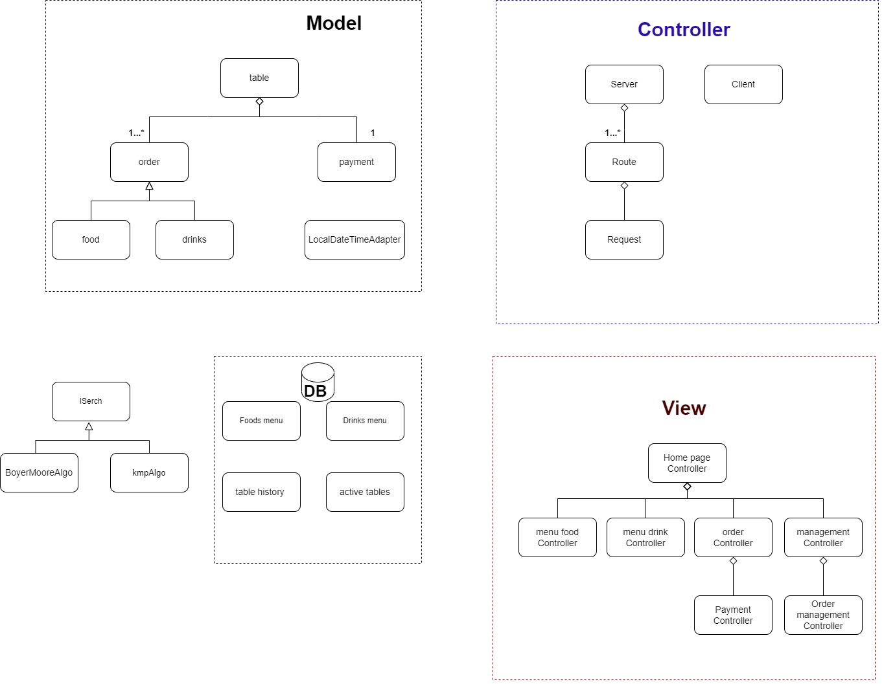
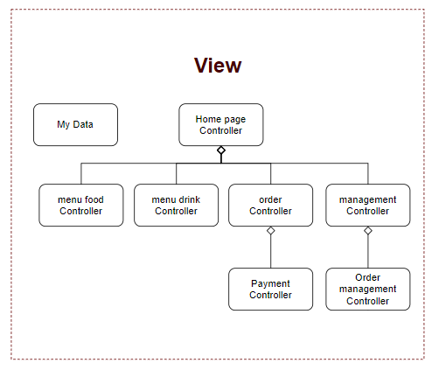
Notes:
נתחיל בהסבר קצר על הדיזיין של המערכת.
בעצם כפי שלמדנו האפליקציה אשר משרתת את המשתמש הינה האפליקציה שנכתבה בג'אווה FX ומכילה את המסכים השונים ואת המעברים בינהם.
כאשר יצאנו קלאס נוסף "my data" שתפקידו לשמור נתונים סטטיים.
כל פניה למודל ולדאטה בייס תיעשה באמצעות הקונטרולר שמכיל את קלאס קליינט (נכתב בג'אווה FX ) ואת הסרבר שנמצא באפליקציית הג'אווה. כלומר כל בקשה שלי למידע תיעשה באמצעות הקליינט והסרבר שלי.
המודל שלי הינו שולחן המכיל רשימה של אוכל ורשימה של שתייה (ההפרדה נעשתה לטובת פיתוח עתידי – הדפסת בונים במטבח לעומת הבר/ הוספת מידות עשייה/ אחר... .)
ומהצד השני השולחן מכיל קלאס PAYMENT המציג את נתוני התשלום.
הדאטה בייס שלנו מכיל את התפריטים השונים, את מצב השולחנות הנוכחי ואת היסטוריית השולחנות – כל שולחן שנסגר יעבור להיסטורייה ואלה נשמרו כפי שהתבקשנו בקבצים כתובים בjson
אחרון בשלב זה כפי שהתבקשנו במטלה ייצרנו אלגוריתם לחיפוש תבניות בו נעשה שימוש בהמשך לטובת בדיקת כמות הזמנות של מנה מסויימת (זאת ע"י חיפוש בקובץ ההיסטוריה).

